Slide 1

Estadística Computacional
Clase 2 2016/08/17

Slide 2
Resumen Última vez
La probabilidad mide la incertidumbre de un “evento o conjunto de eventos”.
La estadística busca conocer “algo” infiriendo a partir de “datos”. La estadística usa la probabilidad para medir la certeza que tenemos de conocer ese algo.

Slide 3
La simulación es el proceso de repetir un experimento de forma controlada múltiples veces con el fin de conocer “algo” que de forma directa no se puede saber, pero puede “inferirse” a partir de estas repeticiones.
Aún cuando teóricamente una cantidad sea posible conocerla, muchas veces el camino de la simulación es más sencillo.

Slide 4
Estructura del curso
Generación de Números Aleatorios
Simulación y Método de Monte Carlo
Bootstrapping
Markov Chain Monte Carlo y Aplicaciones
Extras….
Habrá tareas cada semana o quince días. La forma de entrega la explicaré más adelante.
La evaluación será un trabajo final por equipos y una revisión de sus tareas, ambos con 50% de peso (sujeto a cambios).

Slide 5
Bibliografía
Givens & Hoeting. Computational Statistics
Eubank & Kupresanin. Statistical Computing in C++ and R
Rizzo. Statistical Computing with R
Notas elaboradas por el profesor del curso.

Slide 6
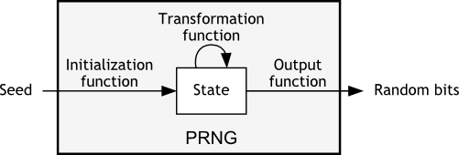
Números pseudo-aleatorios
Una secuencia de números es PSEUDO-ALEATORIA si fue construida a partir de un proceso determinístico, pero tiene propiedades similares a la de una sucesión de números aleatorios.

Slide 7
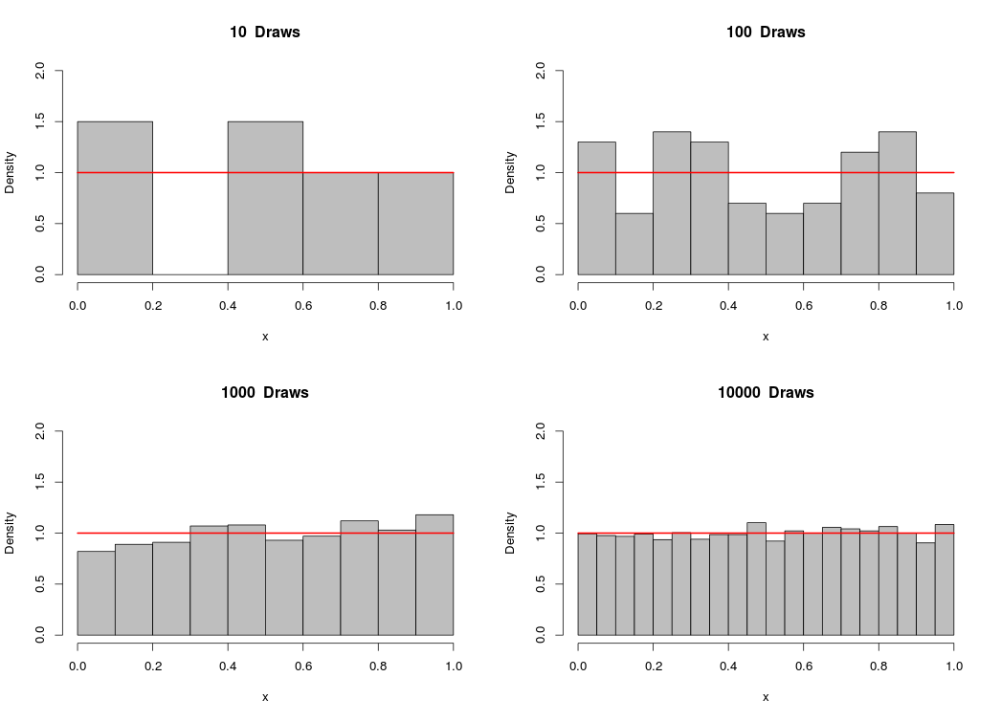
En el siguiente tema aprenderemos como replicar o “simular” distribuciones de variables aleatorias si se cuenta con una sucesión de números independiente e idénticamente distribuidos Unif(0,1)

Slide 8
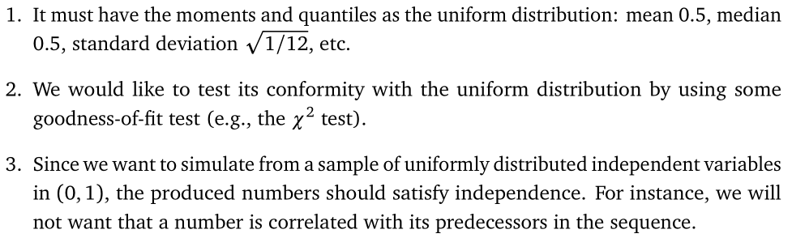
¿Qué se le pide a un número pseudoaleatorio?

Slide 9
Implementación
Prácticamente todos los lenguajes de programación incluyen una función para crear números pseudoaleatorios Unif(0,1)
En R la función es runif.

Slide 10
En general es una terrible idea usar su propio métodos de creación de números pseudoaleatorios.
A continuación veremos un método, el generador congruencial lineal para hacer números para ilustrar el espíritu de los métodos.
Los métodos profesionales son bastante más complejos y han sido probados una y otra vez desde muchos puntos de vista. El generador de R es muy bueno y usar Mersenne Twister.

Slide 11
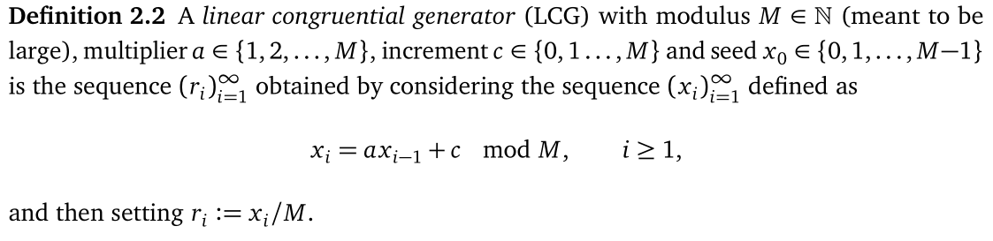
Generador Congruencial Lineal

Slide 12
II. Técnicas de Simulación

Slide 13
Overview
Vamos a ver un resumen de lo que se espera que sepan de simulación de variables aleatorias.
Objetivo: A partir de una distribución uniforme (0,1) queremos generar nuevas variables aleatorias.
Métodos:
(1) Muestreo de variables discretas
(2) Método de la Función Inversa
(3) Muestreo Uniforme en regiones distintas a (0,1)
(4) Aceptación-Rechazo

Slide 14
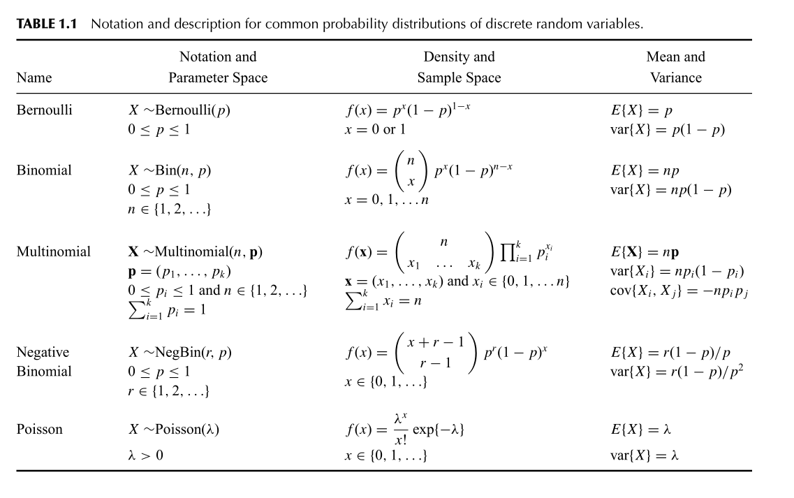
¿Qué variables queremos simular?

Slide 15
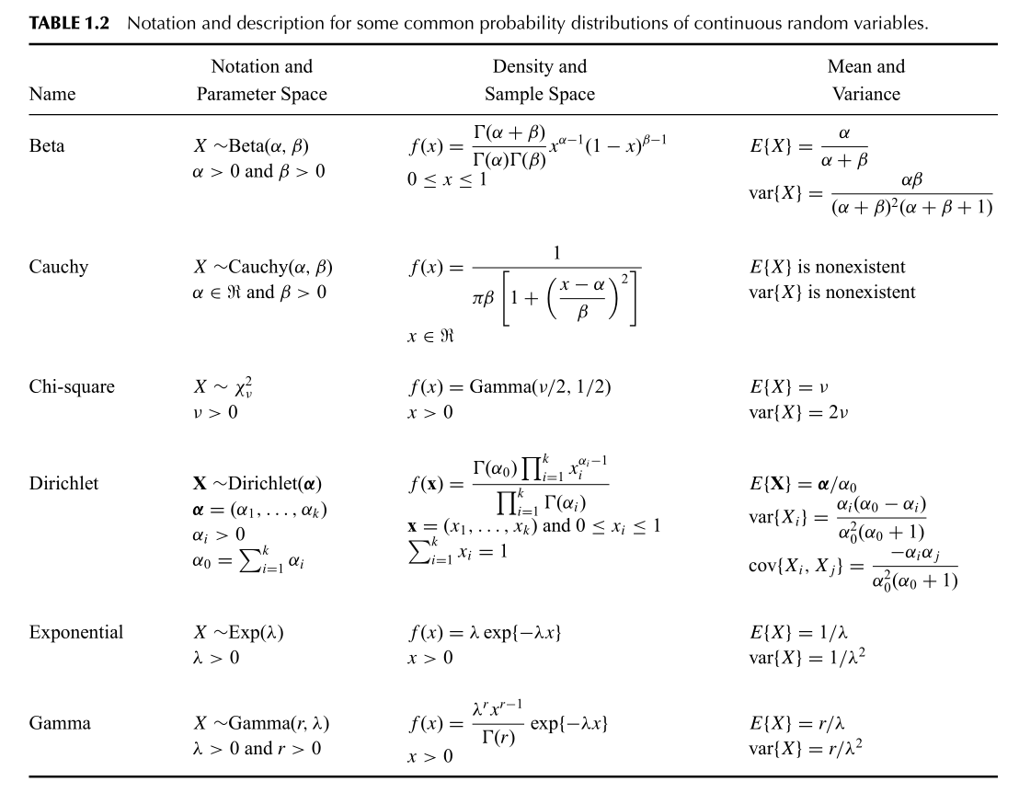

Slide 16
(1) V.A. Discretas
¿Qué son v.a. discretas?

Slide 17
Estrategia para simularlas
Muy intuitivo….

Slide 18
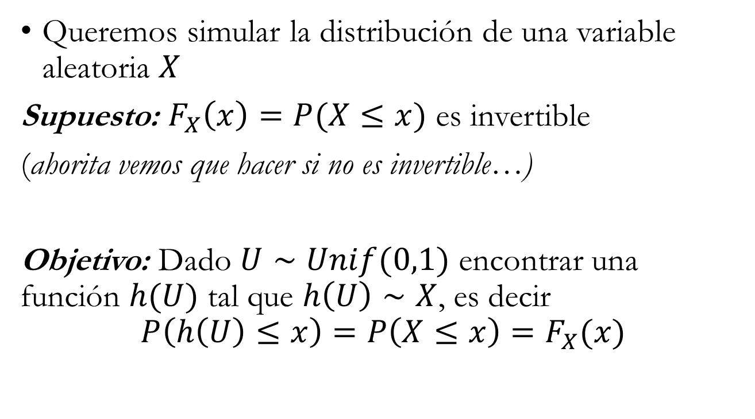
(2) Método de la función inversa
Queremos simular la distribución de una variable aleatoria $X$
Supuesto: $F_{X}\left(x\right)=P(X≤x)$ es invertible
(ahorita vemos que hacer si no es invertible…)
Objetivo: Dado $U∼Unif(0,1)$ encontrar una función $h(U)$ tal que $h\left(U\right)∼X$, es decir
$$P\left(h\left(U\right)≤x\right)=P\left(X≤x\right)=F_{X}(x)$$

Slide 19

Solución: poner $h\left(u\right)=F_{X}^{−1}(u)$

Slide 20

(3) Simulación distribución uniforme en conjuntos arbitrarios
Supongamos $D⊂R^{n}$ y que $U∼Unif({\left(0,1\right)}^{n})$.
¿Cómo simularían uniforme en $D$? (Fácilmente)

Slide 22
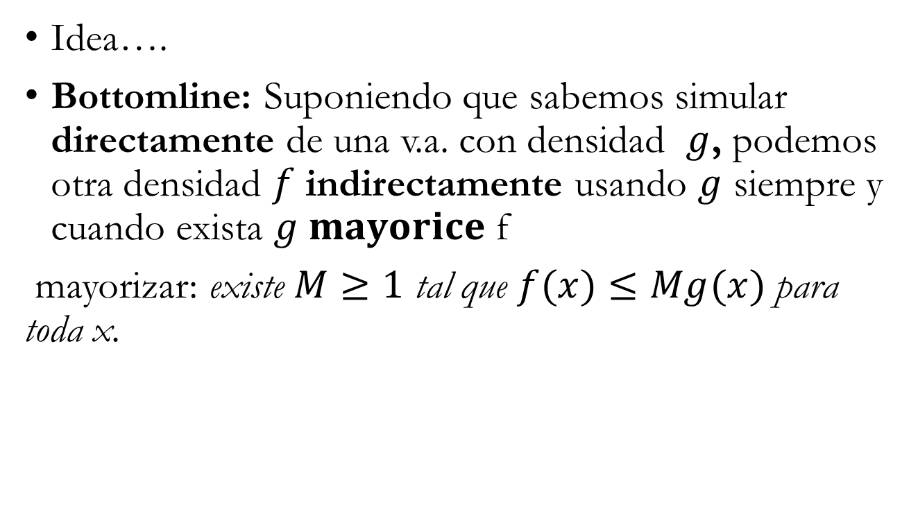
(4) Aceptación Rechazo
Idea….
Bottomline: Suponiendo que sabemos simular directamente de una v.a. con densidad $g$, podemos otra densidad $f$ indirectamente usando $g$ siempre y cuando exista $g mayorice$f
mayorizar: existe $M≥1$ tal que $f(x)≤Mg(x)$ para toda x.

Slide 23
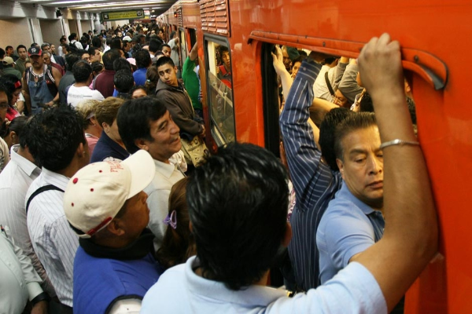
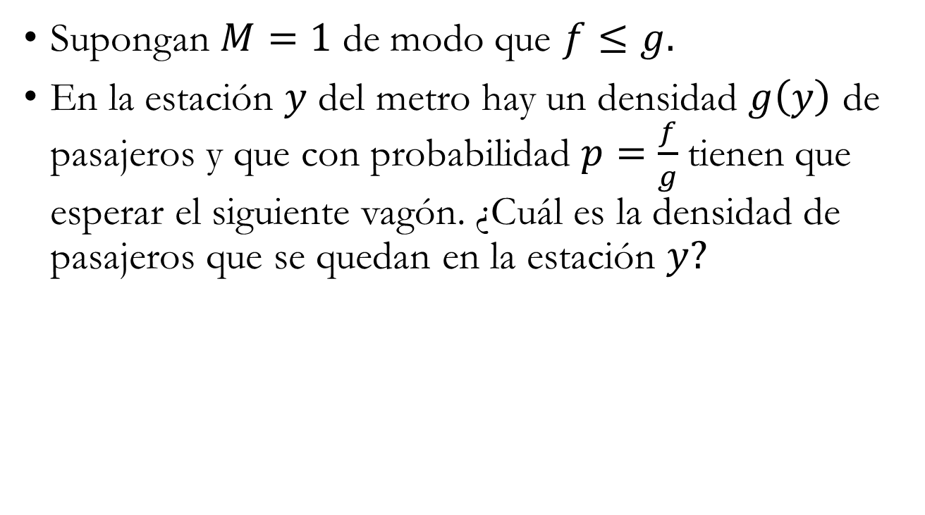
Intuición…
Supongan $M=1$ de modo que $f≤g.$
En la estación $y$ del metro hay un densidad $g\left(y\right)$ de pasajeros y que con probabilidad $p=\frac{f}{g}$tienen que esperar el siguiente vagón. ¿Cuál es la densidad de pasajeros que se quedan en la estación $y?$

Slide 24
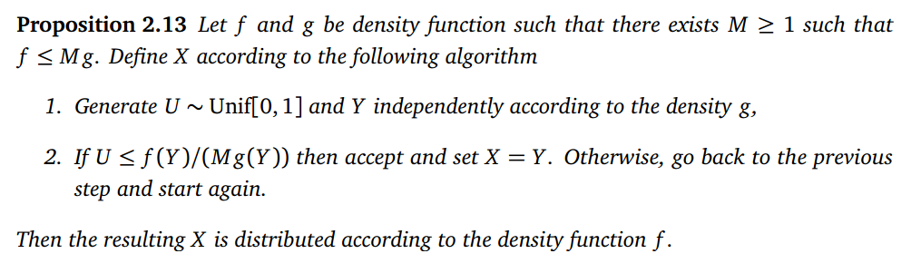
Algoritmo para Aceptación Rechazo

Slide 26
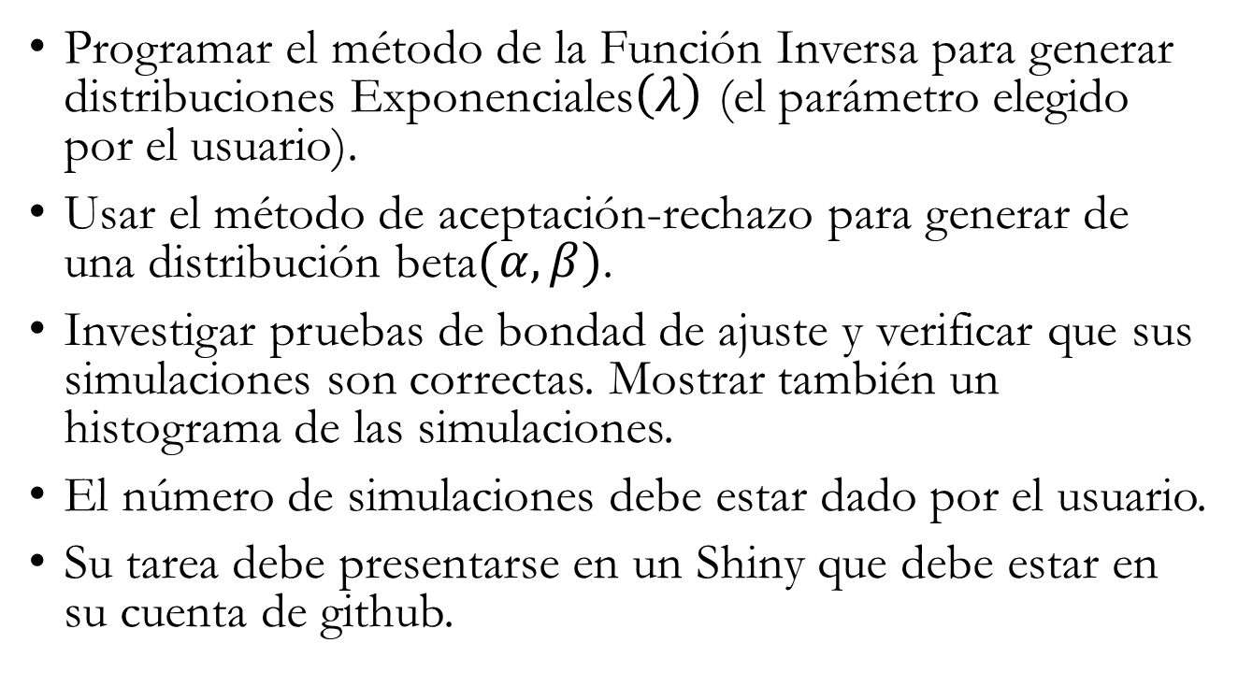
Tarea
Programar el método de la Función Inversa para generar distribuciones Exponenciales$\left(λ\right)$ (el parámetro elegido por el usuario).
Usar el método de aceptación-rechazo para generar de una distribución beta$(α, β)$.
Investigar pruebas de bondad de ajuste y verificar que sus simulaciones son correctas. Mostrar también un histograma de las simulaciones.
El número de simulaciones debe estar dado por el usuario.
Su tarea debe presentarse en un Shiny que debe estar en su cuenta de github.

